Slide 1
HÓA HỌC 8
GV: Vũ Mai Phượng

Slide 2
A/ ĐIỂM DANH
1. Điểm danh đầu giờ (HS mở mic – GV gọi tên – điểm danh). HS vào sau thì nhớ báo GV để điểm danh bổ sung.
2. HS không vào được lớp học lms thì liên hệ Thầy Huy 0907490064 hay Cô Trang VNPT 0911956868 qua zalo.
3. HS nghỉ thì PHHS nhắn tin xin phép GVCN qua zalo.

Slide 3
B/ QUY ƯỚC MÔN HÓA HỌC
 dấu hiệu HS ghi bài.
 dấu hiệu HS học bài.
dấu hiệu HS đọc thông tin hay trả lời câu hỏi.
Khi GV giảng bài xong, HS có thắc mắc thì hỏi.
GV cho HS chép bài, làm bài rất ít nên HS chép bài, làm bài không đầy đủ thì sẽ tính vào điểm quá trình trong lớp.

Slide 4
C/ ÔN BÀI
NHÓM | PHIÊN ÂM | IUPAC | KHHH | TIẾNG VIỆT
I | /pəˈtæsiəm/ | Potassium | K | Kali | Khi
 | /ˈsəʊdiəm/ | Sodium | Na | Natri | Nào
 | /ˈsɪlvər/ | Silver | Ag | Bạc | Bạc
 | /ˈklɔːriːn/ | Chlorine | Cl | Clo | Clo
 | /ˈlɪθiəm/ | Lithium | Li | Liti | Lắng
 | /ˈaɪədaɪn/ | Iodine | I | Iốt | Nhất
 | /ˈhaɪdrədʒən/ | Hydrogen | H |  | Hả
 | /ˈbrəʊmiːn/ | Bromine | Br |  | Bromine
 | /haɪˈdrɒksaɪd/ | hydroxide | -OH |  | hydroxide
 | /ˈnaɪtreɪt/ | nitrate | -NO₃ |  | nitrate

Slide 5
NHÓM | PHIÊN ÂM | IUPAC | KHHH | TIẾNG VIỆT
II | /mæɡˈniːziəm/ | Magnesium | Mg | Magie | Má
 | /ˈkælsiəm/ | Calcium | Ca | Canxi | Cản
 | /ˈɒksɪdʒən/ | Oxygen | O | Oxi | Ông
 | /ˈberiəm/ | Barium | Ba | Bari | Ba
 | /liːd/ | Lead | Pb | Chì | Phá
 | /ˈkɒpə(r)/ | Copper | Cu | Đồng | Cửa
 | /ˈmɜːkjəri/ | Mercury | Hg | Thủy ngân | Hg
 | /zɪŋk/ | Zinc | Zn | Kẽm | Kẽm
 | /ˈsʌlfaɪd/ | sulfide | =S |  | sulfide
 | /ˈsʌlfaɪt/ | sulfite | =SO₃ |  | sulfite
 | /ˈsʌlfeɪt/ | sulfate | =SO₄ |  | sulfate
 | /ˈkɑːbənət/ | carbonate | =CO₃ |  | carbonate

Slide 6
NHÓM | PHIÊN ÂM | IUPAC | KHHH | TIẾNG VIỆT
III | /ˌæləˈmɪniəm/ | Aluminium | Al | Nhôm
 | /ˈfɒsfeɪt/ | phosphate | ≡PO₄
IV | /ˈkɑːbən/ | Carbon | C
 | /ˈsʌlfər/ | Sulfur | S | Lưu huỳnh
V | /ˈfɒsfərəs/ | Phosphorus | P
II, III | /ˈaɪən/ | Iron | Fe | Sắt
 | /ˈmæŋɡəniːz/ | Manganese | Mn
 | /ˈnaɪtrədʒən/ | Nitrogen | N | Nitơ
Phi kim: C (Cớ) S (Sao) N (N) P (Phải)

Slide 7
Kí hiệu hóa học (KHHH) được viết bằng một hay hai chữ cái, trong đó chữ cái đầu là chữ in hoa.
Ý nghĩa của kí hiệu hóa học cho biết tên nguyên tố và 1 nguyên tử của nguyên tố.

Slide 8
2O
2 là hệ số, cho biết số nguyên tử của nguyên tố, viết trước và ngang bằng kí hiệu hóa học.
Phân tử khối là khối lượng của 1 phân tử được tính bằng đơn vị Carbon.

Slide 9
Cách viết 2C chỉ ý gì?
2C
2C: nguyên tố … và … nguyên tử …
2C: nguyên tố Carbon và 2 nguyên tử Carbon

Slide 10
Cách viết 5O chỉ ý gì?
5O
5O: nguyên tố … và … nguyên tử …
5O: nguyên tố Oxygen và 5 nguyên tử Oxygen

Slide 11
Cách viết 3Ca chỉ ý gì?
3Ca
3Ca: nguyên tố … và … nguyên tử …
3Ca: nguyên tố Calcium và 3 nguyên tử Calcium

Slide 12
Hãy dùng chữ số và kí hiệu hóa học biểu đạt
6Ag
6 nguyên tử Silver
8Na
8 nguyên tử Sodium
7Fe
7 nguyên tử Iron

Slide 13
CHẤT
ĐƠN CHẤT | HỢP CHẤT
1 nguyên tố hóa học | 2 nguyên tố hóa học trở lên
Đơn chất là chất được tạo nên từ … nguyên tố hóa học.
Đơn chất là chất được tạo nên từ 1 nguyên tố hóa học.
Hợp chất là chất được tạo nên từ 2 nguyên tố hóa học trở lên.
Hợp chất là chất được tạo nên từ … nguyên tố hóa học ...

Slide 14
CHẤT
ĐƠN CHẤT | HỢP CHẤT
1 nguyên tố hóa học | 2 nguyên tố hóa học trở lên
a. Khí amonia tạo nên từ N và H.
Khí amonia là … vì có … nguyên tố.
Khí amonia là hợp chất vì có 2 nguyên tố.

Slide 15
CHẤT
ĐƠN CHẤT | HỢP CHẤT
1 nguyên tố hóa học | 2 nguyên tố hóa học trở lên
b. Phosphorus đỏ tạo nên từ P.
Phosphorus đỏ là … vì có … nguyên tố.
Phosphorus là đơn chất vì có 1 nguyên tố.

Slide 16
CHẤT
ĐƠN CHẤT | HỢP CHẤT
1 nguyên tố hóa học | 2 nguyên tố hóa học trở lên
c. Hydrochloric acid tạo nên từ H và Cl.
Hydrochloric acid là … vì có … nguyên tố.
Hydrochloric acid là hợp chất vì có 2 nguyên tố.

Slide 17
ĐỌC KẾT QUẢ PHÂN TỬ KHỐI
a. Khí amonia, biết phân tử gồm 1N và 3H.
b. Hydrochloric acid, biết phân tử gồm 1H và 1Cl.
c. Calcium carbonate, biết phân tử gồm 1Ca, 1C và 3O.
Đáp số: 17
Đáp số: 36,5
Đáp số: 100
H = 1, C = 12, N = 14, O = 16, Ca = 40, Cl = 35,5 (đề bài cho)

Slide 18
1. CTHH khí oxygen (2O)
2. CTHH khí chlorine (2Cl)
3. CTHH khí nitrogen (2N)
4. CTHH khí hydrogen (2H)
5. CTHH bromine lỏng (2Br)
6. CTHH khí ozone (3O)
O₂
Cl₂
N₂
H₂
Br₂
O₃

Slide 19
7. CTHH nước (2H, 1O)
8. CTHH amoniac (1N, 3H)
9. CTHH Potassium chlorate(1K, 1Cl, 3O)
10. CTHH Hydrochloric acid (1H, 1Cl)
11. CTHH Sulfuric acid (2H, 1S, 4O)
12. CTHH muối ăn/ Sodium chloride (1Na, 1Cl)
13. CTHH khí carbonic/ Carbon dioxide (1C, 2O)
14. CTHH thuốc tím/ Potassium permanganate
H₂O
NH₃
KClO₃
HCl
H₂SO₄
NaCl
CO₂
KMnO₄
(1K, 1Mn, 4O)

Slide 20
Ý nghĩa của CTHH O₂
Có 1 nguyên tố
Có … nguyên tố
Có ?O trong … phân tử
Có 2O trong 1 phân tử
Phân tử khối O₂ = tự tính
O = 16 (đề bài cho)

Slide 21
Ý nghĩa của CTHH nước H₂O
Có … nguyên tố
Có 2 nguyên tố
Có 2H, 1O trong 1 phân tử
Có ?H, ?O trong … phân tử
Phân tử khối H₂O = tự tính
H = 1, O = 16 (đề bài cho)

Slide 22
Ý nghĩa của CTHH Fe(NO₃)₃
x
Có 3 nguyên tố
Có … nguyên tố
Có ?Fe, ?N, ?O trong … phân tử
Có 1Fe, 3N, 9O trong 1 phân tử
Phân tử khối Fe(NO₃)₃ = tự tính
Fe = 56, N = 14, O = 16 (đề bài cho)

Slide 23
5Fe(NO₃)₃
x
x
Có … nguyên tố
Có 3 nguyên tố
Có 5Fe, 15N, 45O trong 5 phân tử
Có ?Fe, ?N, ?O trong … phân tử
5Fe(NO₃)₃ = tự tính
Fe = 56, N = 14, O = 16 (đề bài cho)

Slide 24
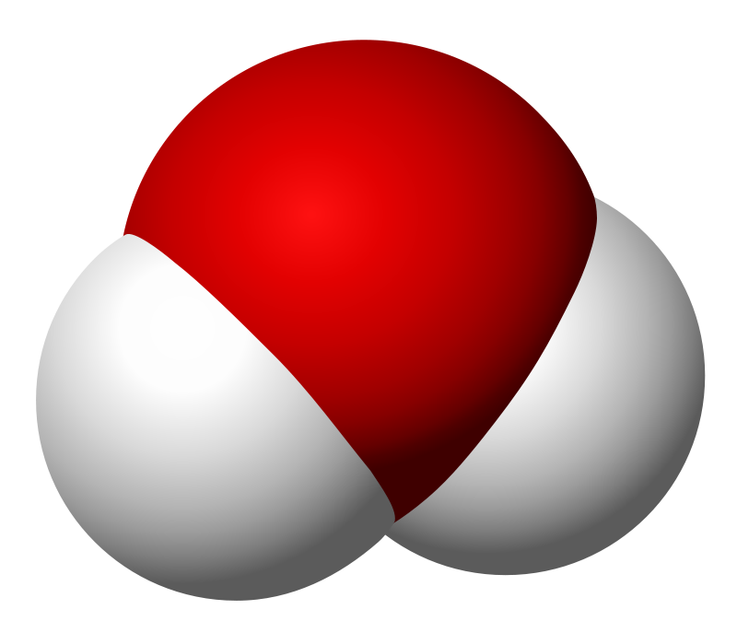
D/ VÀO TIẾT HỌC
BÀI 10: HÓA TRỊ
H₂O
CTHH
O
H
H
NƯỚC
TÊN CHẤT

Slide 25
Bài 10: HÓA TRỊ
I. HÓA TRỊ CỦA MỘT NGUYÊN TỐ ĐƯỢC XÁC ĐỊNH BẰNG CÁCH NÀO?
Cách xác định
Hóa trị ghi số la mã và ghi trên đầu KHHH.
Quy ước: Hóa trị của H là I.

Slide 26
I
I
HCl
Có ?H
H
Có ?Cl
Cl

Slide 27
I
II
H₂O
O
H
H
Có ?O
O
H
Có ?H
H

Slide 28
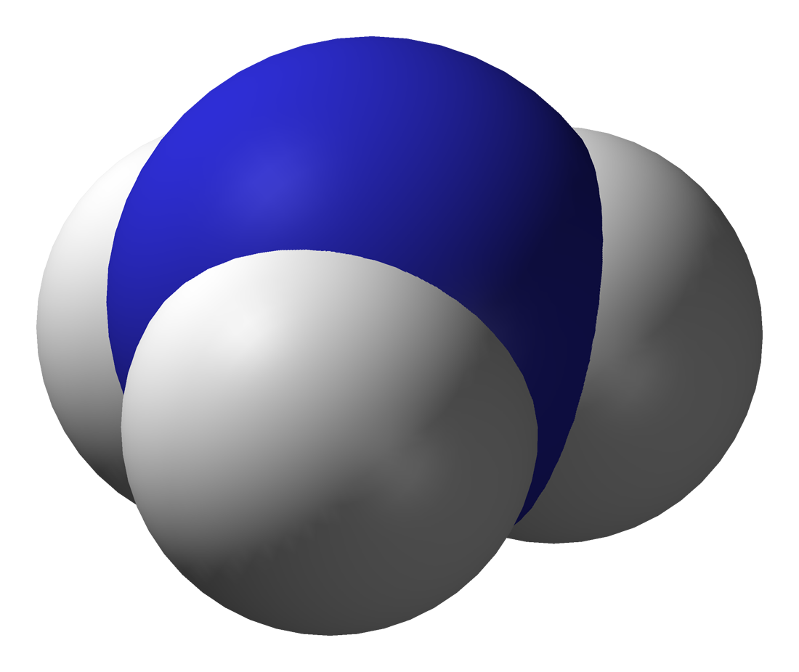
III
I
NH₃
N
H
H
H
N
Có ?N
H
H
Có ?H
H

Slide 29
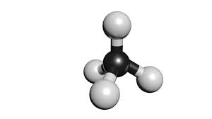
IV
I
CH₄

Slide 30
THỜI GIAN 2 PHÚT
Xác định hóa trị của các nguyên tố Ca, S, K trong các hợp chất sau:
II
II
IV
II
VI
II
I
II
CaO
SO₂
SO₃
K₂O

Slide 31
2. Kết luận
Hóa trị của nguyên tố (hay nhóm nguyên tử) là con số biểu thị khả năng liên kết của nguyên tử (hay nhóm nguyên tử), được xác định theo hóa trị của Hiđro là I, hóa trị của Oxi là II.

Slide 32
BẢNG HÓA TRỊ (QUAN TRỌNG)
HÓA TRỊ | PHIÊN ÂM | IUPAC | KHHH | TIẾNG VIỆT
I | /pəˈtæsiəm/ | Potassium | K | Kali | Khi
 | /ˈsəʊdiəm/ | Sodium | Na | Natri | Nào
 | /ˈsɪlvər/ | Silver | Ag | Bạc | Bạc
 | /ˈklɔːriːn/ | Chlorine | Cl | Clo | Clo
 | /ˈlɪθiəm/ | Lithium | Li | Liti | Lắng
 | /ˈaɪədaɪn/ | Iodine | I | Iốt | Nhất
 | /ˈhaɪdrədʒən/ | Hydrogen | H |  | Hả
 | /ˈbrəʊmiːn/ | Bromine | Br |  | Bromine
 | /haɪˈdrɒksaɪd/ | hydroxide | -OH |  | hydroxide
 | /ˈnaɪtreɪt/ | nitrate | -NO₃ |  | nitrate

Slide 33
HÓA TRỊ | PHIÊN ÂM | IUPAC | KHHH | TIẾNG VIỆT
II | /mæɡˈniːziəm/ | Magnesium | Mg | Magie | Má
 | /ˈkælsiəm/ | Calcium | Ca | Canxi | Cản
 | /ˈɒksɪdʒən/ | Oxygen | O | Oxi | Ông
 | /ˈberiəm/ | Barium | Ba | Bari | Ba
 | /liːd/ | Lead | Pb | Chì | Phá
 | /ˈkɒpə(r)/ | Copper | Cu | Đồng | Cửa
 | /ˈmɜːkjəri/ | Mercury | Hg | Thủy ngân | Hg
 | /zɪŋk/ | Zinc | Zn | Kẽm | Kẽm
 | /ˈsʌlfaɪd/ | sulfide | =S |  | sulfide
 | /ˈsʌlfaɪt/ | sulfite | =SO₃ |  | sulfite
 | /ˈsʌlfeɪt/ | sulfate | =SO₄ |  | sulfate
 | /ˈkɑːbənət/ | carbonate | =CO₃ |  | carbonate

Slide 34
HÓA TRỊ | PHIÊN ÂM | IUPAC | KHHH | TIẾNG VIỆT
III | /ˌæləˈmɪniəm/ | Aluminium | Al | Nhôm
 | /ˈfɒsfeɪt/ | phosphate | ≡PO₄
IV | /ˈkɑːbən/ | Carbon | C
 | /ˈsʌlfər/ | Sulfur | S | Lưu huỳnh
V | /ˈfɒsfərəs/ | Phosphorus | P
II, III | /ˈaɪən/ | Iron | Fe | Sắt
 | /ˈmæŋɡəniːz/ | Manganese | Mn
 | /ˈnaɪtrədʒən/ | Nitrogen | N | Nitơ
Phi kim: C (Cớ) S (Sao) N (N) P (Phải)

Slide 35
chỉ
số
hóa
trị
chỉ
số
hóa
trị
tích
tích
=
chỉ số . hóa trị
chỉ số . hóa trị
I
II
H₂O
2
I
=
1
II
.
.
III
II
Al₂(SO₄)₃
2
III
=
3
II
.
.

Slide 36
tích
tích
=
chỉ số . hóa trị
chỉ số . hóa trị
Trong công thức hóa học, tích của chỉ số và hóa trị của nguyên tố này bằng tích của chỉ số và hóa trị của nguyên tố kia.
Trong công thức hóa học, tích của chỉ số và hóa trị của nguyên tố này … tích của chỉ số và hóa trị của nguyên tố kia.
4
4
4
4
a
b
A_{x}B_{y}
x
.
a
=
y
.
b

Slide 37
II. QUY TẮC HÓA TRỊ
1. Quy tắc hóa trị
Trong công thức hóa học, tích của chỉ số và hóa trị của nguyên tố này bằng tích của chỉ số và hóa trị của nguyên tố kia.
a
b
A_{x}B_{y}
x
.
a
=
y
.
b

Slide 38
II. QUY TẮC HÓA TRỊ
2. Vận dụng
a. Dạng 1: Tính hóa trị của một nguyên tố khi biết công thức hóa học của hợp chất.
Vd 1: Tính hóa trị của Fe trong hợp chất Fe₂O₃
a
II
Fe₂O₃
QTHT: x . a = y . b
2 . a = 3 . II
III
II
Fe₂O₃

Slide 39
Vd 2: Lập công thức hóa học của hợp chất gồm Fe (III) và (SO₄).
II. QUY TẮC HÓA TRỊ
Vận dụng
b. Dạng 2: Lập công thức hóa học của hợp chất theo hóa trị.
III
II
Fe_{x}(SO₄)_{y}
QTHT: x . a = y . b
x . III = y . II
III
II
Fe₂(SO₄)₃

Slide 40
Lập công thức hóa học nhanh (trọng tâm)
II
I
Mg
MgCl₂
,
Cl
1
2
Hóa trị viết số la mã. Chỉ số viết số tự nhiên, chỉ số 1 không viết.

Slide 41
Lập công thức hóa học nhanh (trọng tâm)
II
I
Mg
MgCl₂
,
Cl
1
2
Hóa trị viết số la mã. Chỉ số viết số tự nhiên, chỉ số 1 không viết.

Slide 42
Lập công thức hóa học nhanh (trọng tâm)
II
II
Ba
BaO
O
,
1
2
2
1
Hóa trị viết số la mã. Chỉ số viết số tự nhiên, chỉ số 1 không viết.

Slide 43
Lập công thức hóa học nhanh (trọng tâm)
II
II
Ba
BaO
O
,
1
2
2
1
Hóa trị viết số la mã. Chỉ số viết số tự nhiên, chỉ số 1 không viết.

Slide 44
Lập công thức hóa học nhanh (trọng tâm)
II
I
(
)
Ca
NO₃
Ca(NO₃)₂
,
1
2
Hóa trị viết số la mã. Chỉ số viết số tự nhiên, chỉ số 1 không viết.

Slide 45
Lập công thức hóa học nhanh (trọng tâm)
II
I
(
)
Ca
NO₃
Ca(NO₃)₂
,
1
2
Hóa trị viết số la mã. Chỉ số viết số tự nhiên, chỉ số 1 không viết.

Slide 46
E/ CỦNG CỐ
THỜI GIAN 2 PHÚT
Bài 2 (6/38 SGK) Hãy chỉ ra những công thức hóa học viết sai và sửa lại cho đúng.
 | ĐÚNG | SAI | SỬA LẠI
AlCl₂
KO
CaCl₂
NaCO₃

Slide 47
Bài 2 (6/38 SGK) Hãy chỉ ra những công thức hóa học viết sai và sửa lại cho đúng.
 | ĐÚNG | SAI | SỬA LẠI
AlCl₂
KO
CaCl₂
NaCO₃
III
I
x
AlCl₃
I
II
x
K₂O
II
I
x
I
II
x
Na₂CO₃

Slide 48
Cách lấy bài giảng trên trang web lms.vnedu.vn
Bước 1: Chọn khóa học.
Bước 2: Chọn khối – chọn môn – tìm kiếm.
Bước 3: Chọn đề cương – chọn bài – đăng ký học.
Bước 4: Dành thời gian xem hết tài liệu thì mới tính “Đạt”.
THỜI GIAN THỐNG KÊ HỌC SINH XEM LẠI BÀI, LÀM BÀI
THÁNG 9 + 10: 14g Thứ 7 30/10/2021

Slide 49
E/ DẶN DÒ
1. Học cột 1, cột 3, cột 4.
2. Vào trang lms làm BÀI TẬP HÓA 8 TUẦN 7 (trắc nghiệm - nội dung trong phần
ÔN TẬP BÀI GIẢNG HÓA 8 TUẦN 7)
từ 18/10/2021 đến 14g 30/10/2021.
3. Vào trang lms xem lại bài.
(GVBM ghi nhận)

